Slide 1
World war Jump

Slide 2
SpielKonzept – cannon Battle 1v1
Zwei Spieler treten gegeneinander mit dem Ziel die Einheiten des anderen zu treffen.
Lokales multiplayer
Chaotisches gameplay

Slide 3
Physik
Impulserhaltung
Schwerkraft
Trägheit
Schwingung
Inspiration

Slide 4
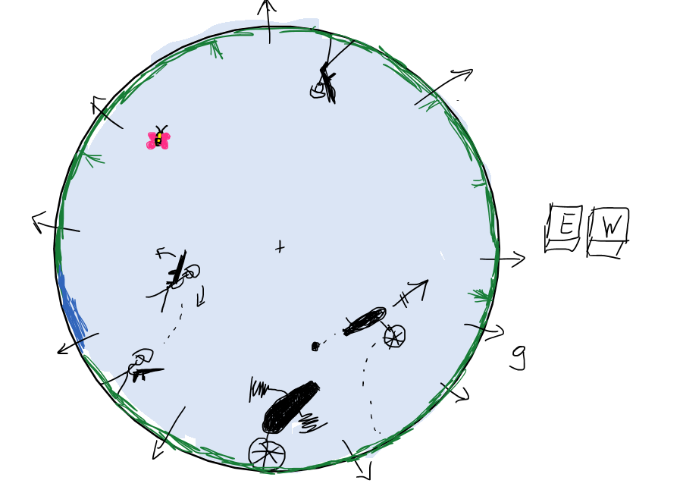

Slide 5
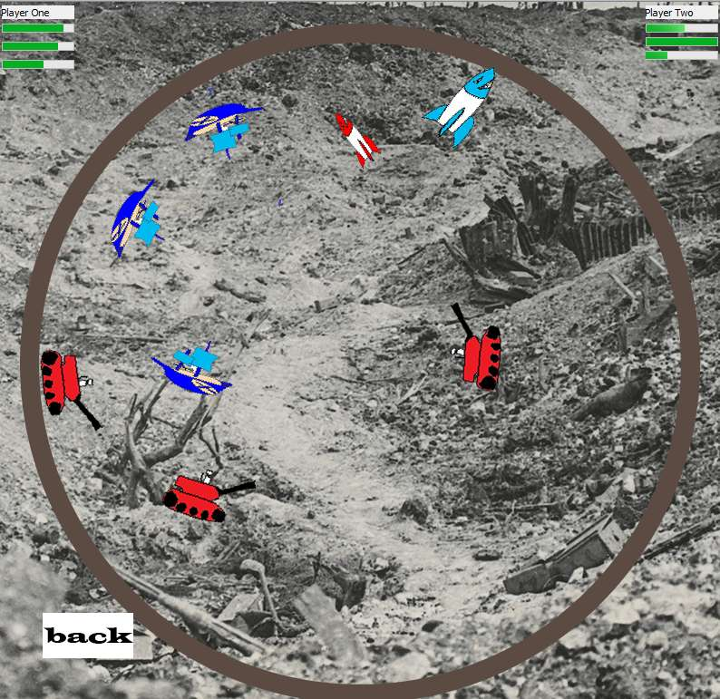

Slide 6
Zocken!

Slide 7
PRIO1 | PRIO2 | PRIO3
Bewegliche Kampfeinheiten | Mehrere Einheiten | Aktiver Terrain
Waffen & Projektile | Runde Welt | aktive Grafikelemente
Lokalen Multiplayer | Externen Physik-engine | LAN
 | Melee | Sound
 |  | Verschiedene Einheitstypen
ü
ü
ü
ü
ü
ü
ü
ü
ü

Slide 8
Physik-engine

Slide 9
Probleme & Lösungen
Eigene Physik Engine
Runde Welt (Viele Koordinatentransformationen
Orientierung, Drehung und Stabilisation
Kollisionsprobleme durch Taktung
Runde Oberfläche/Pixmaps
Keine rechnung mit invertierung möglich
Cyclic Inheritence
Settings und Statische Werte

Slide 11
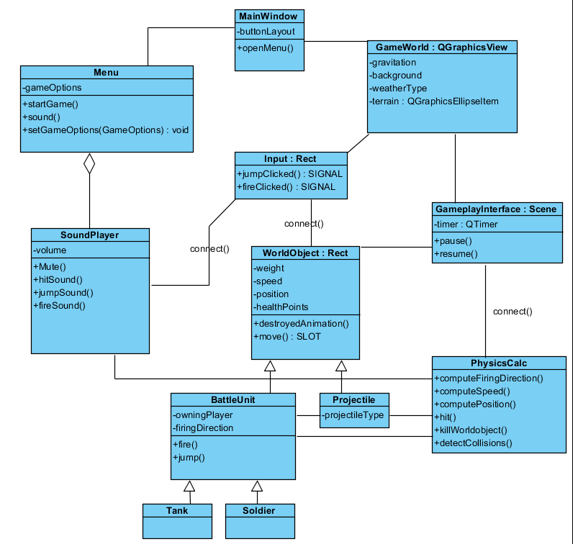
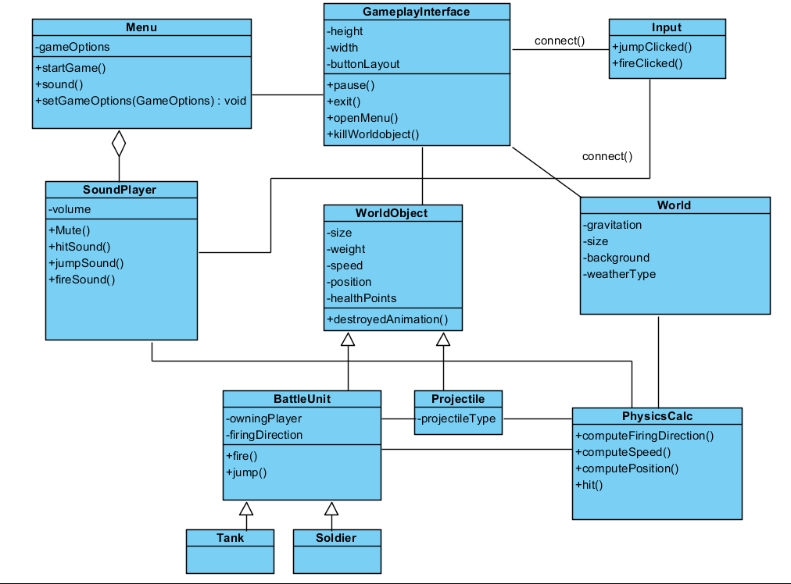

Slide 12
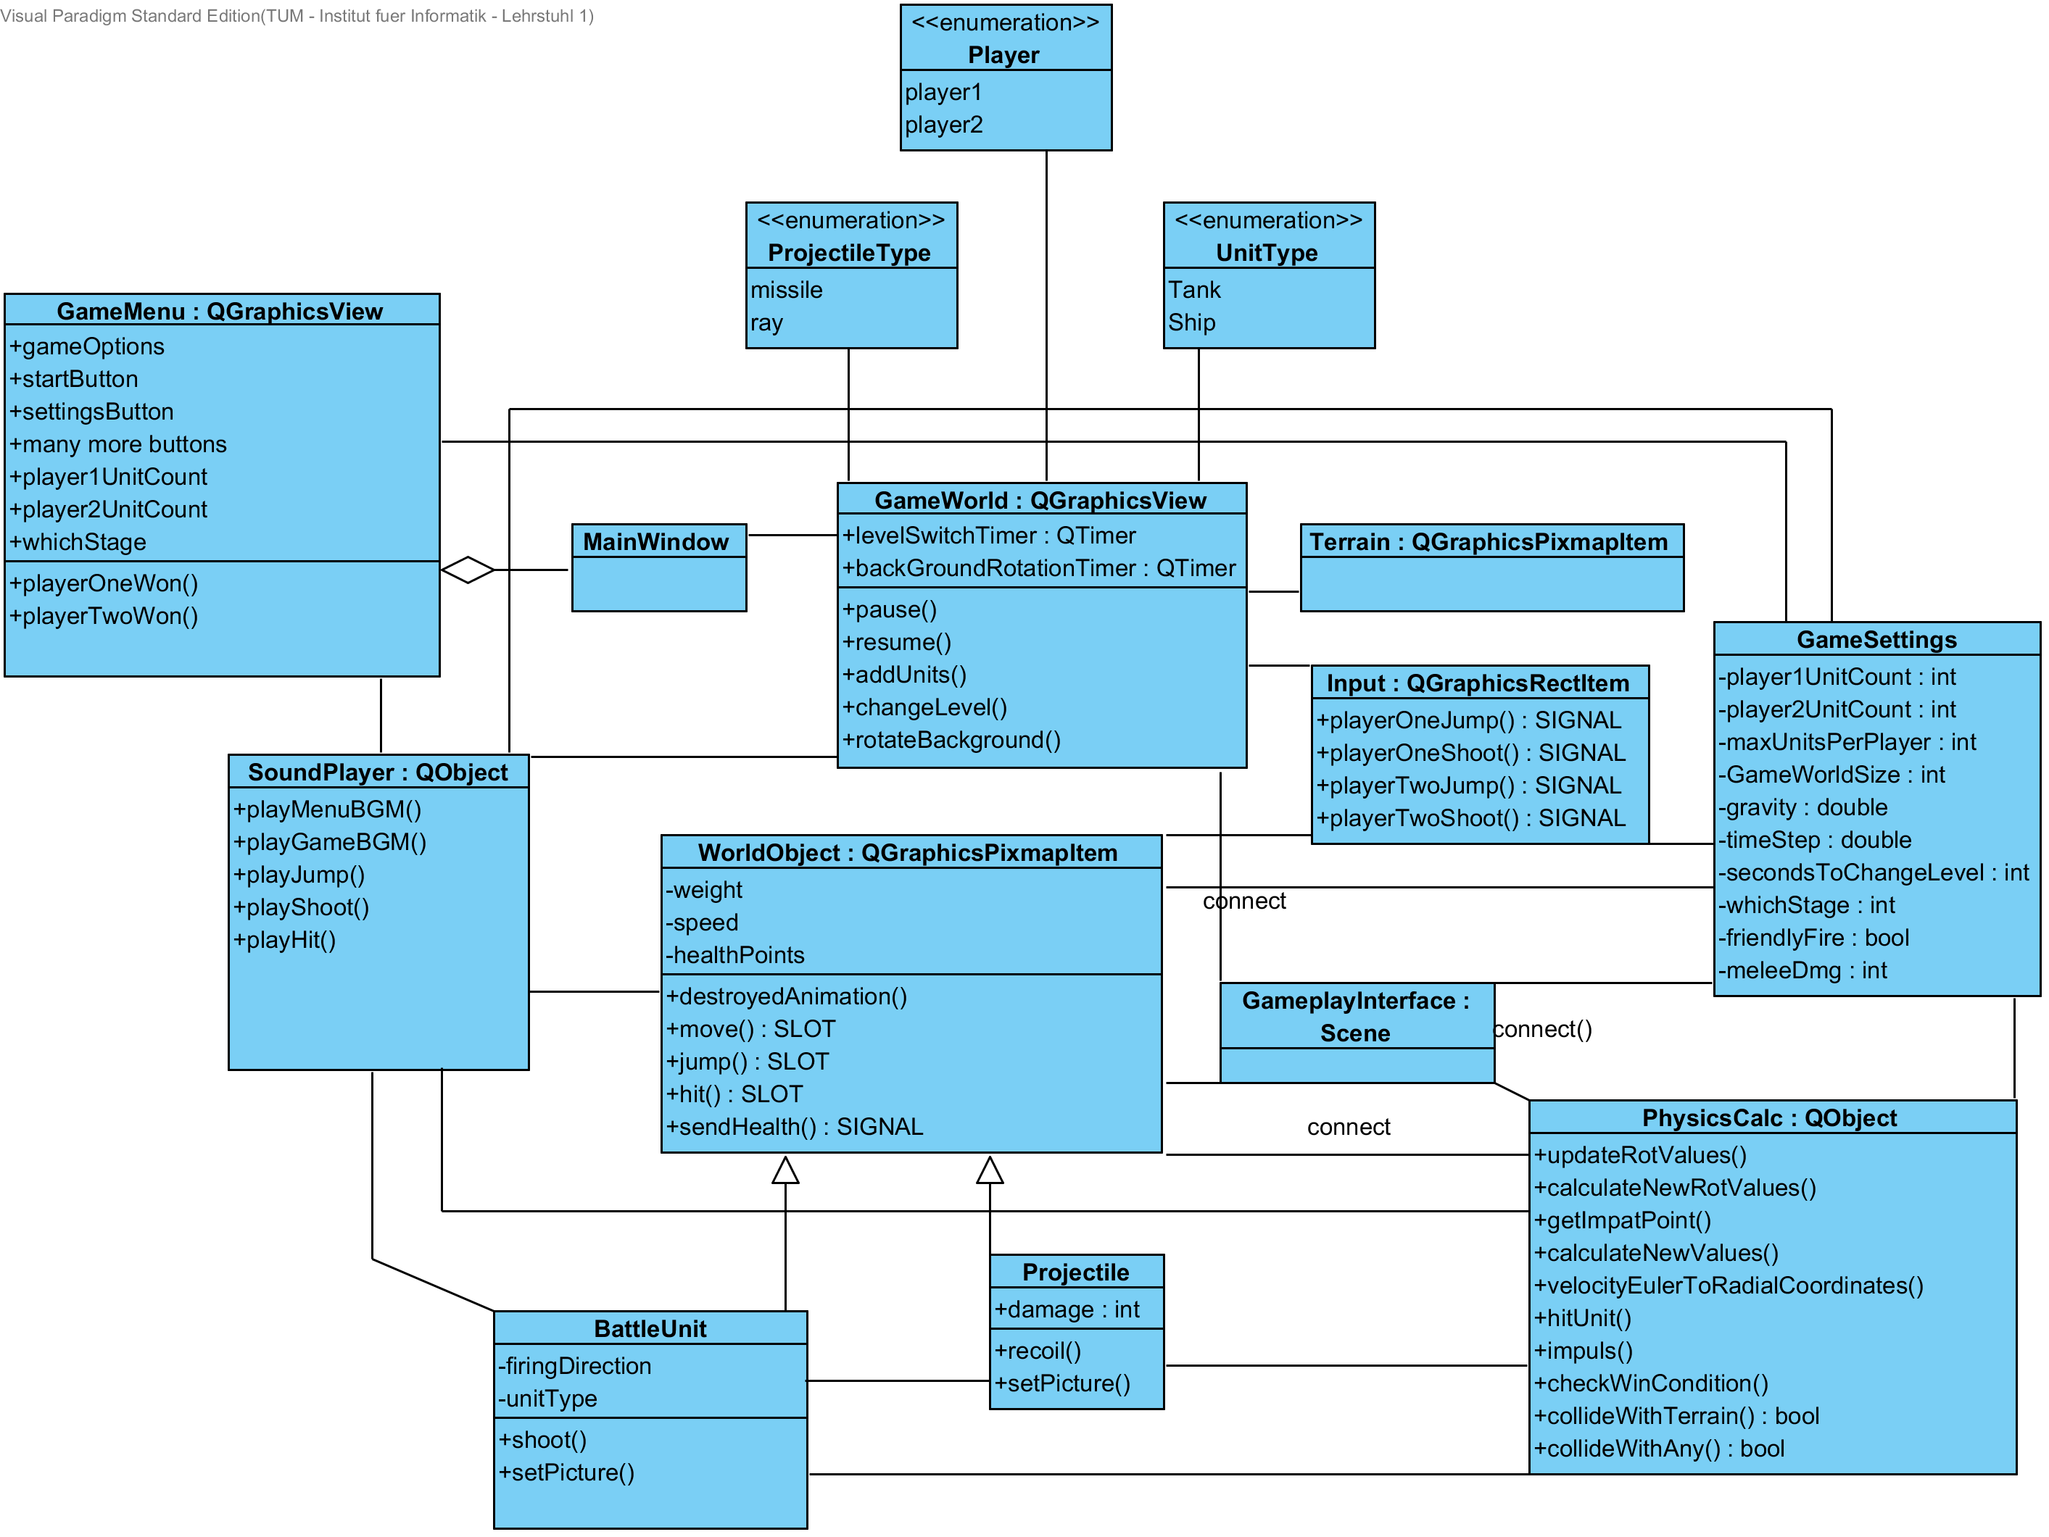

Slide 13
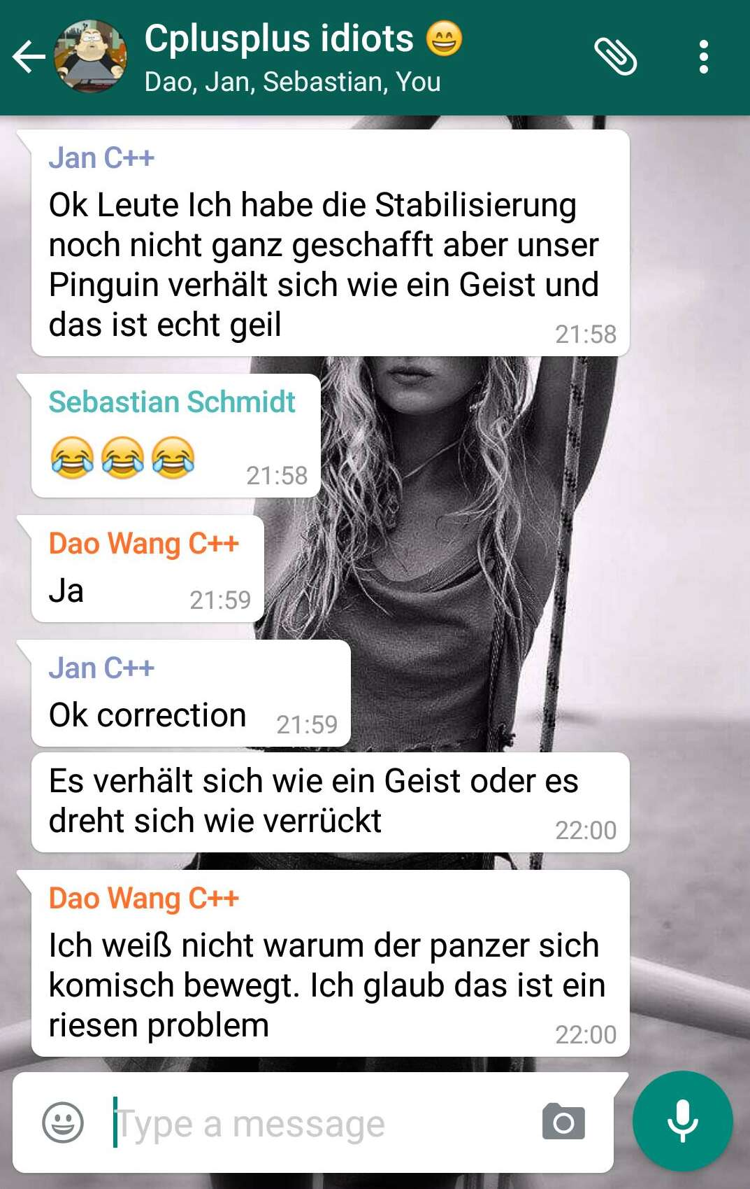
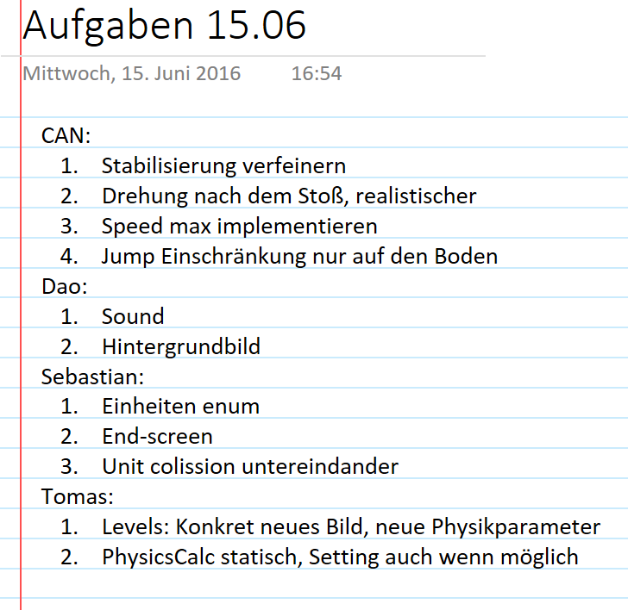
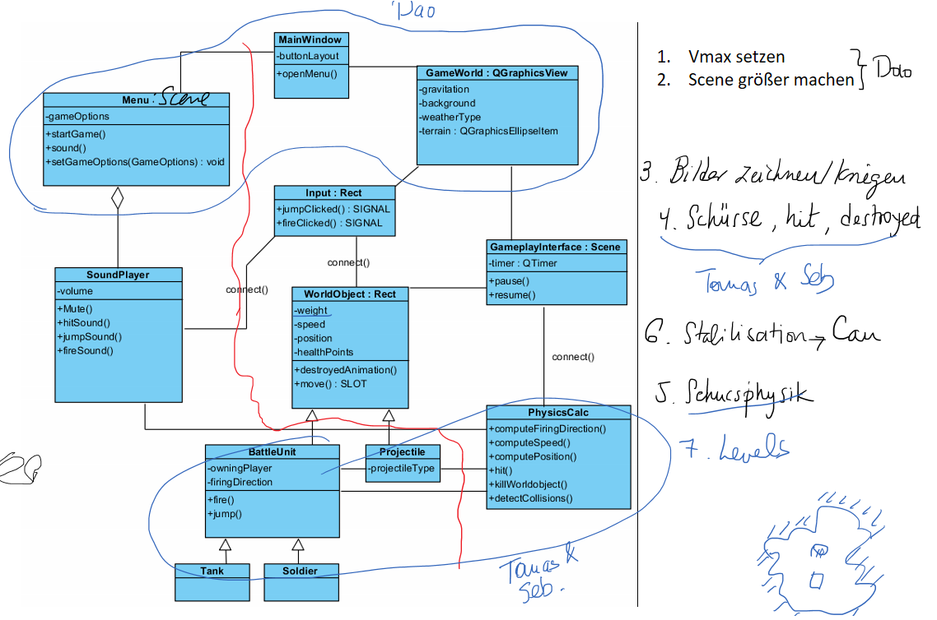
Zusammenarbeit
2 Treffen pro Woche je 3-5 Stunden
Whatsappgruppe
AufgabenProtokolle

